Slide 1






Proyecto
HuellApp
Pudú Tech LTDA.
Felipe Ferrada P. | Ignacio Mesina L. | Matías Morales I.
Proyecto Capstone Apt – Ingeniería en Informática, Duoc UC

Slide 2









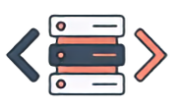
Pudú Tech: Arquitectos Digitales del Proyecto
Transformamos las necesidades de Fundación Huella en una plataforma web responsiva, asumiendo la ejecución tecnológica completa (diseño, desarrollo, pruebas y gestión) para que la Fundación se enfoque en su impacto social.
Squad Setup
Felipe Ferrada Pacheco
Matias Morales Inzulza
Ignacio Mesina Luna
Gerente de Proyecto
Scrum Master
Ingeniero en Desarrollo
Foco: Planificación, riesgos, comunicación y control de alcance.
Foco: Facilitación, metodologías ágiles, remoción de impedimentos y priorización.
Foco: Arquitectura, integración técnica, decisiones de programación y diseño de pruebas.

Slide 3


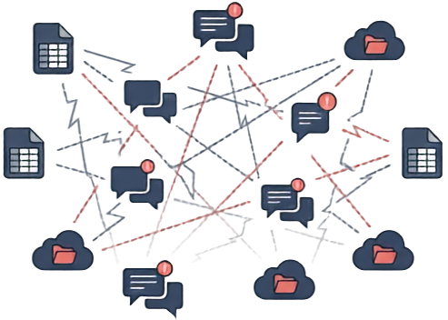


El Desafío: De la Dispersión a la Centralización Operativa
HuellApp no busca digitalizar por digitalizar. Busca ordenar procesos que hoy dependen de herramientas dispersas, para que monitores y coordinadores puedan concentrarse en el acompañamiento educativo.
El Problema - Dispersión
La Solución - El Hub Digital
Ejecutivos
HuellApp
Coordinadores
Monitores
Falta de trazabilidad, duplicidad de información y pérdida de contexto en la coordinación de más de 20 colegios.
Un MVP web responsivo que centraliza procesos críticos y genera indicadores base para la toma de decisiones.

Slide 4









Alcance del Proyecto: El Producto Mínimo Viable (MVP)
Accesos por Rol
Calendario Centralizado
Autenticación segura para Dirección Ejecutiva, Coordinadores y Monitores con permisos específicos.
Visualización unificada de espacios de reflexión, horarios y colegios en tiempo real.
Seguimiento y Tickets de Salida
Asignación y Reprogramación
Registro estandarizado post-actividad para mantener la trazabilidad del impacto educativo.
Gestión ágil de monitores a los distintos espacios, mitigando cambios de última hora.

Slide 5

















Delimitación del Alcance y Proyección
Incluido en el MVP - Capstone Apt
Horizontes Futuros - Fuera del
Alcance Inicial
- Plataforma Web Responsiva.
- Aplicación Móvil Nativa.
- Flujos prioritarios críticos (Roles, Calendario, Asignación, Tickets).
- Plataforma completa de
E-learning y Gamificación.
- Validación breve con usuarios.
- Analítica avanzada de datos (IA).
- Desarrollo sin costo para la Fundación durante la etapa académica.
- Costos de hosting productivo y SLA de soporte continuo.

Slide 6



Alineación Académica: Perfil de Egreso en Acción
Competencia
Aplicación en HuellApp
Evidencia Entregable
Gestión de Proyectos
Planificación, priorización y control de riesgos.
Backlog, Carta Gantt, Tablero de tareas, Mínutas.
Estructuración de usuarios, roles, colegios y asignaciones con reglas de integridad.
Modelamiento de Datos
Modelo Entidad-Relación, Dicionario de Datos.
Desarrollo de Software
Construcción iterativa del MVP web manteniendo trazabilidad.
Repositorio (Git), Registro de versiones, Prototipos navegables.
Calidad de Software (QA)
Diseño y ejecución de pruebas sobre flujos críticos.
Plan de pruebas, Casos de uso, Registro de incidencias y correcciones.

Slide 7





















Diagnóstico de Factibilidad y Mitigación de Riesgos
El proyecto es altamente viable manteniendo el enfoque en el MVP. Las restricciones identificadas se abordan de la siguiente manera:
Riesgo
Tiempo y Carga Académica
Mitigación
Backlog priorizado e iteraciones cortas.
Postergación explícita de funciones no críticas.
Riesgo
Crecimiento del Alcance
Mitigación
Uso de criterios de aceptación estrictos. Todo cambio se evalúa contra la viabilidad del MVP.
Riesgo
Disponibilidad de Usuarios (Cliente)
Mitigación
Agendamiento de validaciones con anticipación y preparación de guiones breves de prueba.
Mitigación
Reservar tiempo exclusivo en cada iteración para correcciones. (Regla: No está terminado solo porque fue programado).
Riesgo
Calidad Comprometida

Slide 8









Arquitectura de la Experiencia: Flujos Prioritarios
Cada flujo de usuario nace de un requisito valido, se prototipa y se prueba, asegurando que la tecnología responda a los procesos reales de Fundación Huella.
El Viaje del Monitor
Dashboard / Calendario
(Consulta de asignaciones semanales y recintos)
Gestión de Espacio
(Confirmación o solicitud de reprogramación)
Autenticación
(Validación de rol y permisos)
Ticket de Salida
(Ingreso de sequimiento e incidencias post-actividad)
Trazabilidad Total: Requisito -> Criterio de Aceptación -> Prototipo -> Prueba.

Slide 9


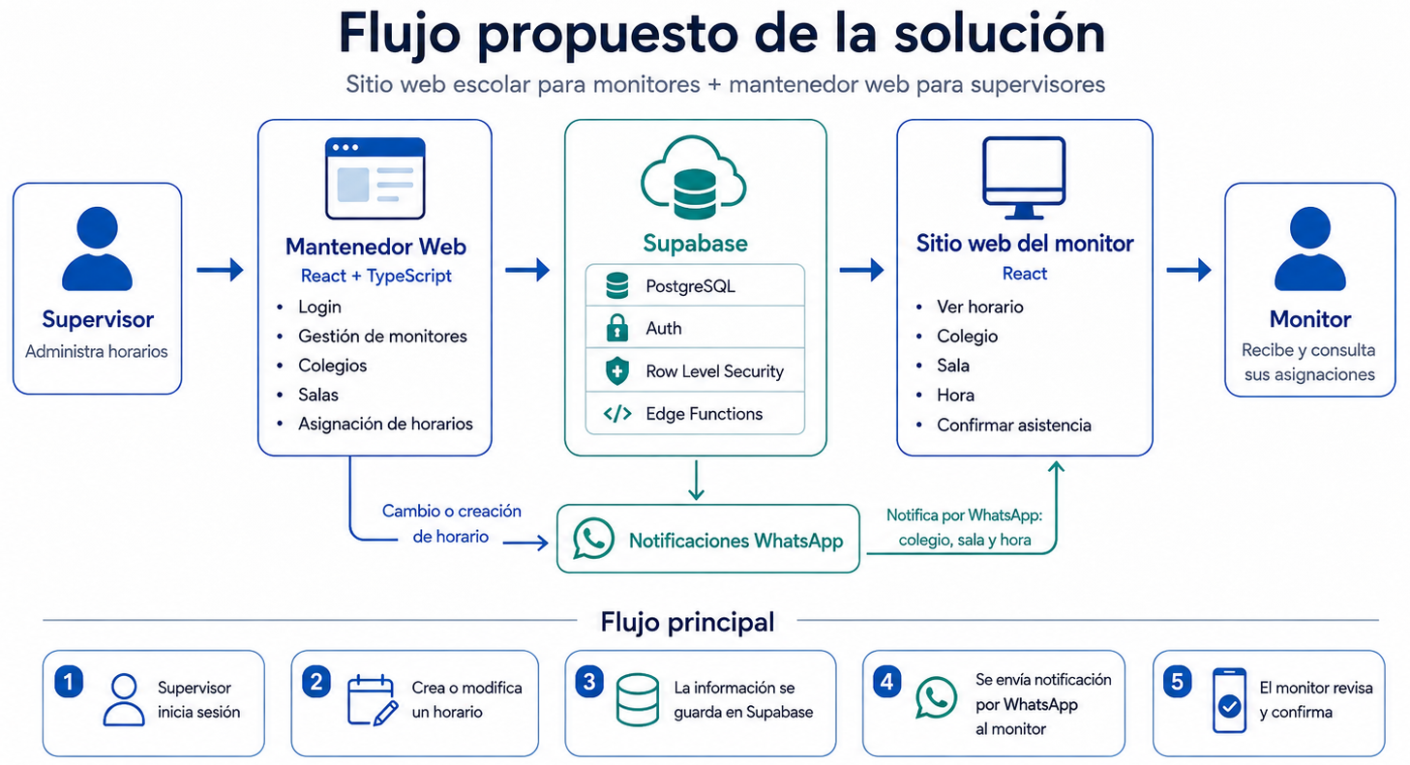



Slide 10



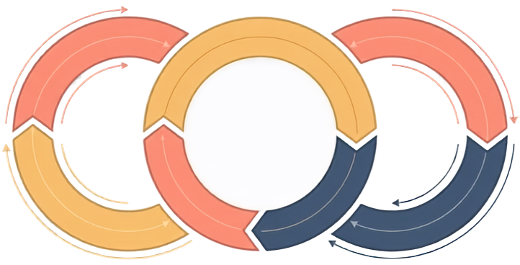











Aseguramiento de Calidad (QA) y Pruebas
Una funcionalidad no está terminada solo porque fue programada o prototipada.
1. Definición: Establecer Criterios de Aceptación.
5. Aprobación: Validación de usabilidad con el cliente.
2. Ejecución: Pruebas funcionales y Casos de Uso.
QA Loop
4. Corrección: Ajuste de código y Re-testeo.
3. Detección: Registro de Defectos e Incidencias.
Evidencia final consolidada en el Plan y Registro de Pruebas para asegurar certificación del producto.

Slide 11














Metodología de Ejecución: Scrum Adaptado
Implementamos un marco de trabajo ágil que equilibra el rigor del desarrollo iterativo con las ventanas de validación requeridas por el cliente y el contexto académico.
Iteraciones Cortas (Sprints)
Backlog Priorizado (Requisitos de Fundación Huella)
Entregables Demostrables (Funcionalidades del MVP probadas)
Desarrollo, Git, revisión y corrección
Flexibilidad ante cambios justificados
Participación del cliente en hitos de validación
Retrospectivas para mejora continua del equipo

Slide 12
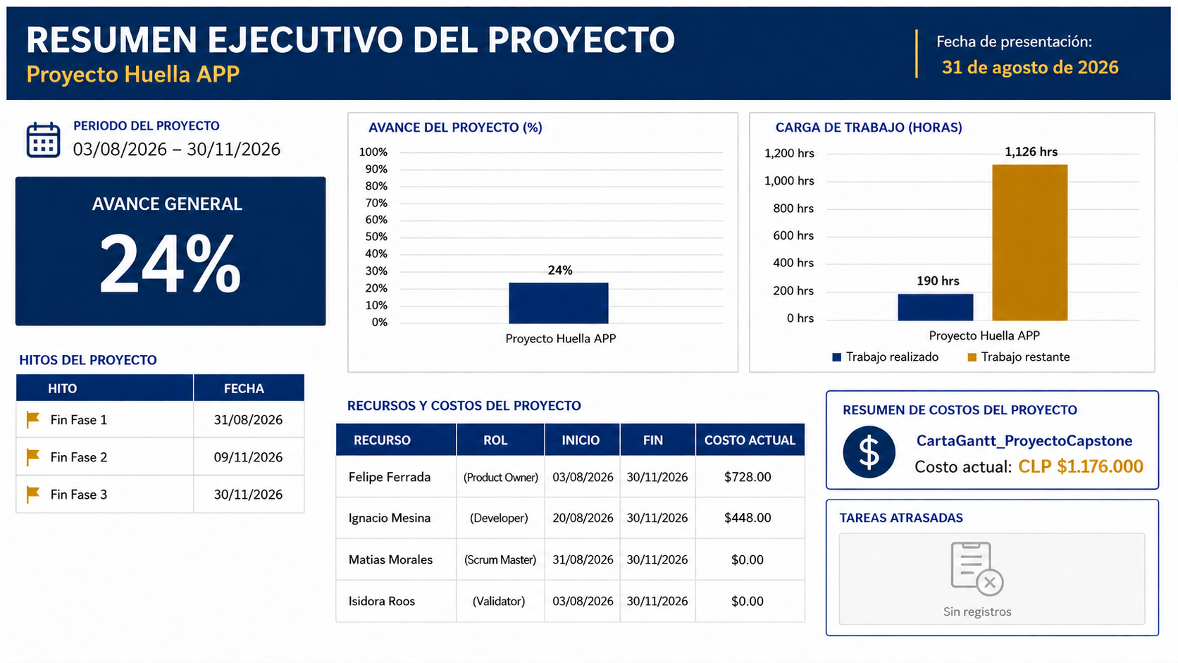

Slide 13







Conclusiones: Viabilidad y Propósito
El Valor Técnico
El Valor Operativo
HuellApp moviliza de forma integrada el perfil de egreso. El éxito radica en no confundir una visión amplia de producto con el alcance real. La disciplina del MVP asegura que entregaremos calidad, no solo cantidad. La documentación y las pruebas son tan valiosas como el código mismo.
La solución tecnológica no se define solo por sus funciones, sino por su respuesta a procesos reales. Centralizar la información resuelve la trazabilidad, permitiendo que la plataforma sea el motor invisible que sostiene la labor educativa de la fundación.

Slide 14





Reflexión Grupal: Más Allá del Código
Nos enfrentamos a un desafío profesional real: tomar decisiones con información incompleta, equilibrar expectativas con capacidades, y justificar cada línea de alcance. Este proceso fortalece nuestra madurez técnica y colaborativa.
Tecnología con Sentido
Responsabilidad Profesional
El Factor Humano
Unir la vocación informática con el aporte social al desarrollo de la educación en Chile.
Recordar que detrás de cada base de datos, calendario o registro, hay docentes, monitores y estudiantes.
Asumir el compromiso de entregar una herramienta mantenible, útil y escalable en el tiempo.

Slide 15




HuellApp: Tecnología al Servicio de la Educación
Construyendo la base digital para el futuro de Fundación Huella.
Equipo Pudú Tech LTDA.
Felipe Ferrada | Ignacio Mesina | Matías Morales
Ingeniería en Informática - Duoc UC
Proyecto Capstone Apt - Fase 1

